Slide 1


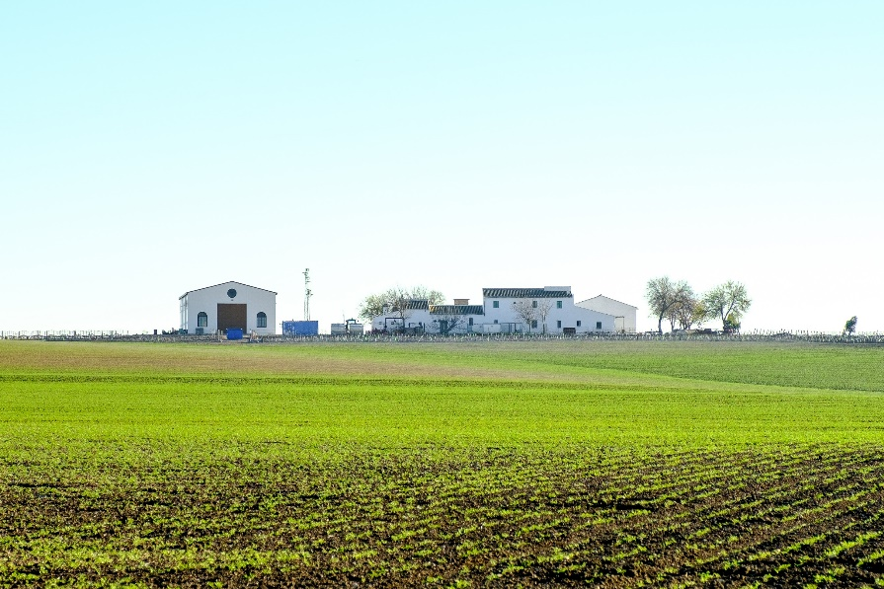

JORNADA CON JÓVENES AGRICULTORES
LA LLEGADA.
Un mundo diferente.
Estudios, Licenciado en Empresariales y Marketing
Carrera profesional, Dos multinacionales, Española 8 años y Francesa de bebidas 5 años y DOS negocios.
Cuando pisaba el campo, - Verano para obtener €
- Reuniones de empresa “JEFES”
- Fines de semana

Slide 2

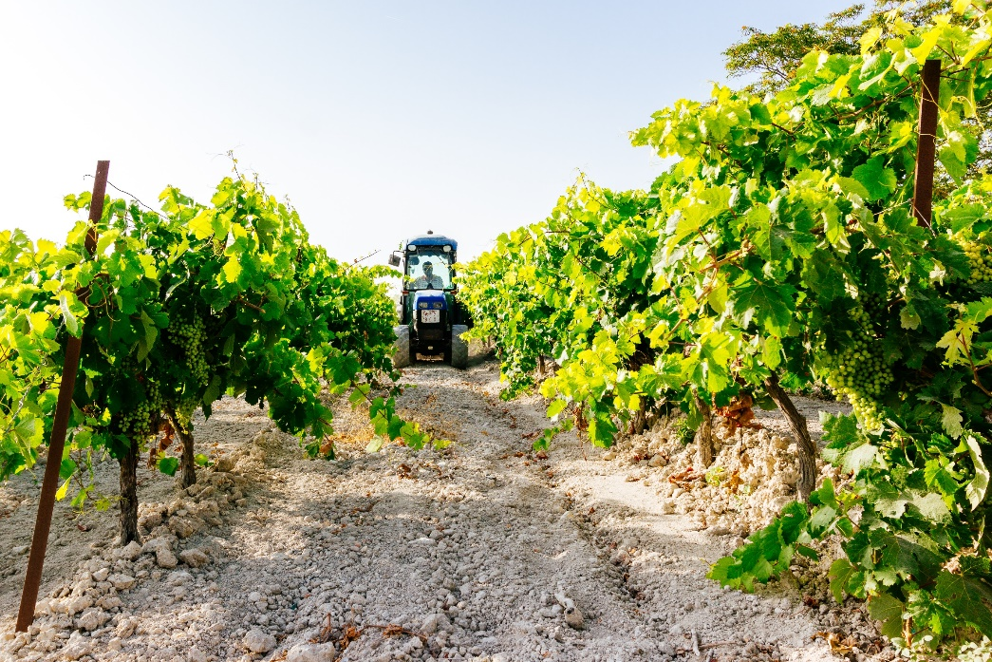
JORNADA CON JÓVENES AGRICULTORES
MOTIVOS DE LA LLEGADA.
Jubilación de mi padre
Reto personal
Volver a casa
Proyecto lejano de elaboración y comercialización de NUESTROS VINOS!!!
EL PRIMER DIA.
El 9 de Noviembre de 2015
Otro idioma, poda
Desubicado, pero con ilusión.
No sabia ni por donde me venia el viento

Slide 3

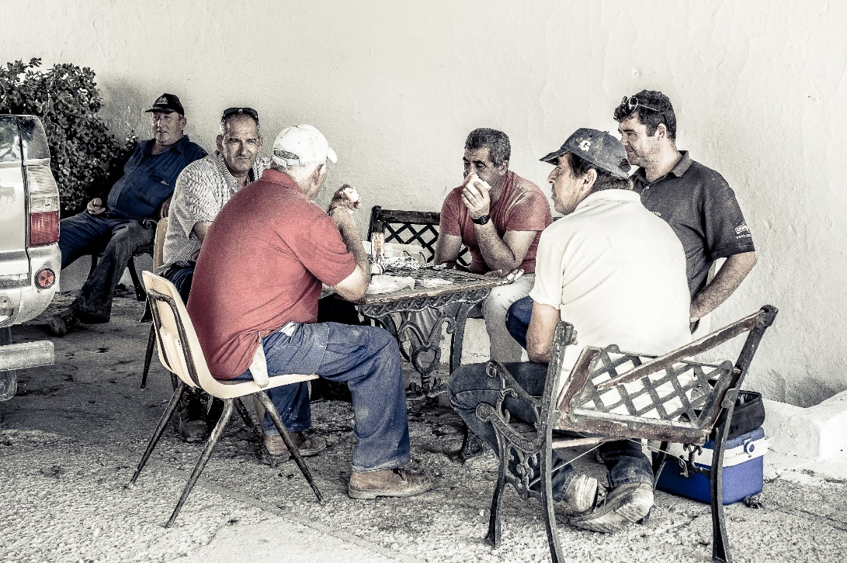

JORNADA CON JÓVENES AGRICULTORES
LA EVOLUCIÓN.
Afán de superación
El poder de los antiguos, respeta a los mayores e intenta aprender de ellos
Te ganas el respeto de la cuadrilla y ser uno de ellos.
El saber hacer de los técnicos
Consulta lo que no sepas, y llega a consensos de lo que sabes
Nuevos retos, EMPEZAMOS A FABRICAR VINO!!!
Convertirme en Joven agricultor.

Slide 4
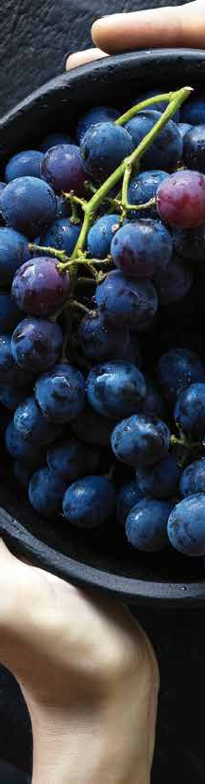

JORNADA CON JOVENES AGRICULTORES
DE AQUÍ AL INFINITO.
Ir cumpliendo proyecto de Joven Agricultor
Desarrollar una nueva línea de negocio para la empresa. División de vinos
Los “antiguos” te consideran de los suyos
Tu casa vuelve a ser tu CASA
No abandonas tu casa, aunque haya buenas ofertas de trabajo.
Trabajar para ser único, ozono, agricultura de precisión …

Slide 5
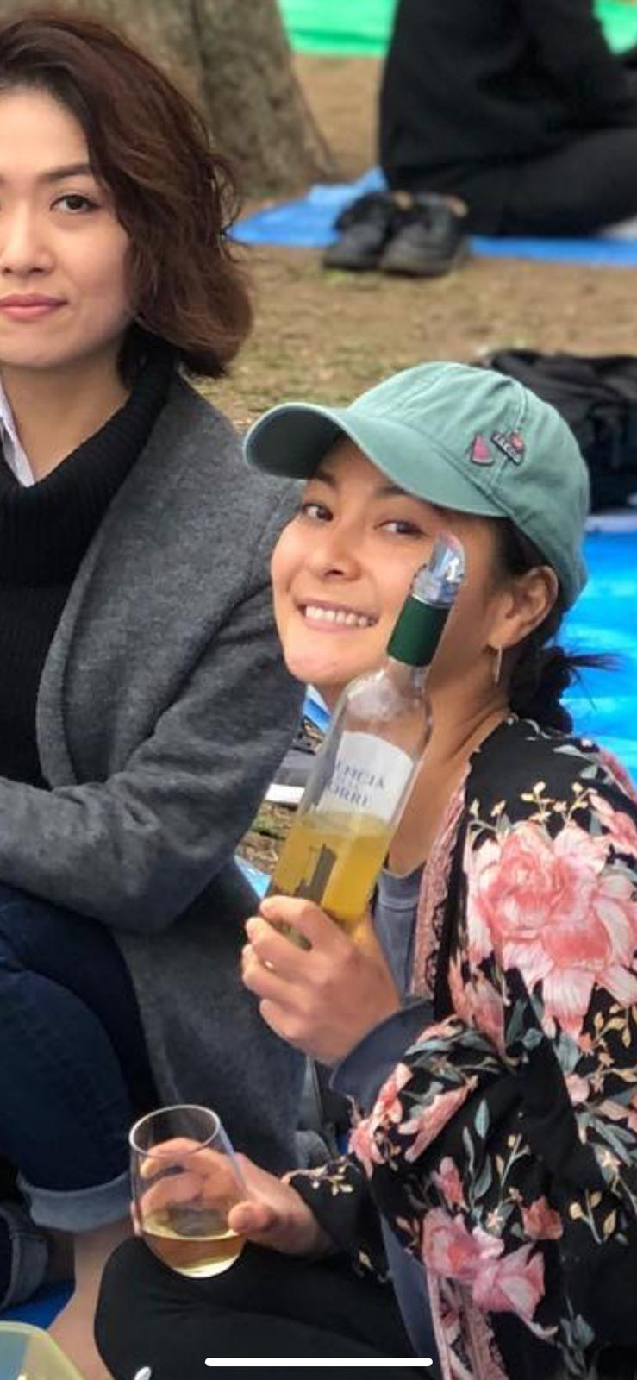
JORNADA CON JOVENES AGRICULTORES
EL PRESENTE Y EL FUTURO.
Mi mundo se fusiona con mi nuevo mundo. Esencia de La Torre, Baal, Galantería…
Diversificar la empresa
Hacer una empresa tan atractiva y amplia, que tanto mis hijos, sobrinos, vean que una empresa agrícola puede ser algo interesante para trabajar.
Crecer en nuestra nueva división, seguir vendiendo en nuestros mercados, Andalucía occidental, Japón y cerrar acuerdos avanzadas para EEUU, Israel y Reino Unido.
Seguir siendo punteros en la agricultura, sin ella no somos nada
Adaptación a las nuevas tecnologías

Slide 6



JORNADA CON JOVENES AGRICULTORES
DIVISIÓN DE VINOS
www.vbalbaina.es

